Slide 1
天枢智航
城市低空交通智能规划与自主协同系统
城市空中交通规划创新赛 | 5 分钟项目讲解
中国民用航空飞行学院 · 微笑^^调查队 · 陈奕冰
Notes:
0:00-0:15。各位评委好，我是陈奕冰，来自中国民用航空飞行学院微笑^^调查队。作品天枢智航是一套城市低空交通规划与自主协同仿真系统。今天展示动态扰动下的航路规划、安全处置与可核查运行记录。

Slide 2
城市低空运行的三个决策问题
01
02
03
哪里可飞
怎样更优
如何安全
建筑与城市边界
空域管制与雷暴
航路容量
距离与风险
拥堵与气象
爬升能耗代理
未来轨迹相交
同一时刻双向间隔
可执行的解脱动作
天枢智航 城市低空交通智能规划与自主协同系统
02
Notes:
0:15-0:45。城市低空规划不能只找最短路。建筑、临时管制和雷暴决定能否飞，容量与任务压力影响效率，多架飞行器还可能在未来几秒相遇。我们把可行性、路线代价和冲突处置放在同一运行闭环。

Slide 3
从环境快照到安全执行
01
读取一致快照
航路图、天气、管制、容量、任务
02
规划安全航路
硬约束筛边，五项加权 A* 输出代价分解
03
预测并解脱冲突
连续轨迹检测，候选动作全机复检
04
推进与反馈
实际运动、事件结果、三维看板和报告
算法只读取状态快照；环境变化后再规划、再复检。
天枢智航 城市低空交通智能规划与自主协同系统
03
Notes:
0:45-1:20。系统从三维城市与任务读取一致快照，先过滤不可飞航段，再规划航路。仿真引擎逐步推进飞机，事件注入后重规划；服务端通过 WebSocket 把状态传给三维控制台，图表与事件结果都来自真实仿真快照。来源：docs/architecture.md、docs/demo.md。

Slide 4
五项加权 A* 与硬约束
先排除不可飞航段
再比较可行路线
建筑、边界、雷暴
临时管制、容量上限
距离 风险 拥堵
爬升能耗代理 气象
路径总代价 = 距离 + 风险 + 拥堵 + 能耗代理 + 气象
各项分别乘以非负权重 1 / 2 / 1.5 / 0.8 / 3；结果返回代价分解
天枢智航 城市低空交通智能规划与自主协同系统
04
Notes:
1:20-2:10。规划器先剔除建筑碰撞、关闭空域、雷暴和超容量航段，再在可行图上最小化距离、风险、拥堵、爬升能耗代理和天气五项代价。默认权重为 1、2、1.5、0.8、3。启发值只使用三维直线距离的距离项，因此在本快照可行图上不会高估剩余代价。航程超限回退不保证加权最优。来源：docs/path-planning.md、backend/config/settings.py。

Slide 5
连续预测与全机安全复检
10 s
30 m
15 m
预测窗
水平间隔
垂直间隔
候选动作：调速 · 调高 · 改航 · 延迟
每个候选都要满足硬约束和全机间距；没有安全解则留痕并暂停。
天枢智航 城市低空交通智能规划与自主协同系统
05
Notes:
2:10-2:55。默认 10 秒预测窗内，对分段线性轨迹计算共同时间区间。只有同一时刻水平距离不大于 30 米且垂直距离不大于 15 米才判冲突。调速、调高、改航、延迟候选都从实际位置连续衔接，并对全机复检。没有安全候选则暂停运行。阈值是仿真默认值，并非法规标准。来源：simulation/engine/safety.py、backend/config/settings.py。

Slide 6
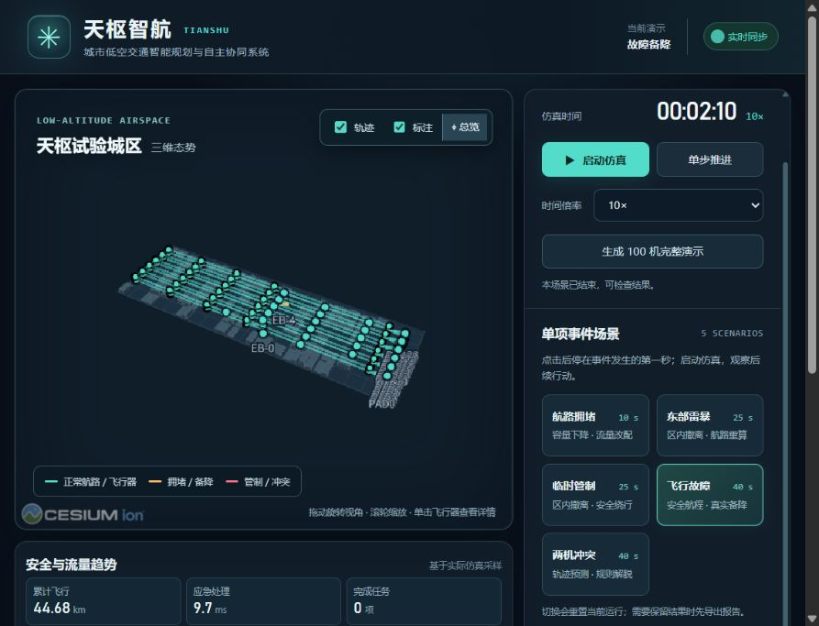
现场系统与动态场景
五个单项场景
航路拥堵
东部雷暴
临时管制
故障备降
两机冲突
地图、指标、事件记录均由仿真快照驱动。
天枢智航 城市低空交通智能规划与自主协同系统
06
Notes:
2:55-3:55。现场选择一个单项事件。例如雷暴或管制覆盖在飞飞机，系统先让区内飞机撤离，再沿新航路继续任务；故障场景把飞机真正推进至备降点。右侧为实时指标，底部事件可展开处置结果。截图为本地程序化仿真城市，不是真实空域。来源：本地控制台、docs/demo.md。

Slide 7
固定种子 100 机完整演示
99/100
1
30
0
原任务完成
真实备降
规则解脱
最终剩余冲突
seed = 42 · 459 仿真秒 · 累计飞行 305.09 km
结果来自 data/demo_report.json 的单次可复现实测。
天枢智航 城市低空交通智能规划与自主协同系统
07
Notes:
3:55-4:35。seed=42 的 100 机完整演示在 459 个仿真秒结束。99 项任务抵达原目的地，1 架故障机实际备降，记录 30 次规则解脱，最终剩余冲突 0。累计实际飞行 305.09 公里。这里是一次可复现实测，不是跨场景安全保证。来源：data/demo_report.json。

Slide 8
工程边界与落地路径
已交付
下一步
规划与冲突算法
动态事件仿真
三维监控与报告
可复现工程源码
接入真实数据与机型模型
补齐地面车辆协同
适配赛事指定平台
完成运行许可与安全论证
当前成果用于竞赛仿真与规划验证，不等同于真实飞行许可。
天枢智航 城市低空交通智能规划与自主协同系统
08
Notes:
4:35-5:00。已交付可运行的算法、仿真、服务、控制台和报告。能耗与天气仍是工程代理模型；地面车辆协同和赛事指定仿真平台接口没有完成。真实试点必须引入经核验的空域、气象、机型数据，在适用许可与安全管理要求下验证。来源：README.md、docs/architecture.md、中国民航局《无人驾驶航空器飞行管理暂行条例》《民用无人驾驶航空器运行安全管理规则》。https://www.caac.gov.cn/XXGK/XXGK/FLFG/202401/t20240115_222642.html；https://app.caac.gov.cn/XXGK/XXGK/MHGZ/202401/t20240103_222566.html

Slide 9
备查：关键默认参数
规划权重
距离 1 / 风险 2 / 拥堵 1.5 / 能耗 0.8 / 气象 3
冲突阈值
水平 30 m / 垂直 15 m / 预测窗 10 s
仿真步长
1 仿真秒，默认目标倍率 10×
坐标模型
ENU 米制，程序化建筑与分层有向航路
专家问答备查
09
Notes:
专家问答备查。来源：backend/config/settings.py、docs/path-planning.md。

Slide 10
备查：结果与能力边界
100 机报告
99 项原任务完成；1 架真实备降
30 次规则解脱；最终剩余冲突 0
仿真推进 459 秒，实际耗时约 47.9 秒
口径说明
备降不计入原任务完成。当前能耗和天气为代理模型，无已训练 AI 决策器。
专家问答备查
10
Notes:
专家问答备查。说明：100 机结果为固定种子一次运行；无已训练 AI 决策器，地面车辆协同未完成。来源：data/demo_report.json、docs/demo.md、README.md。

